Slide 1
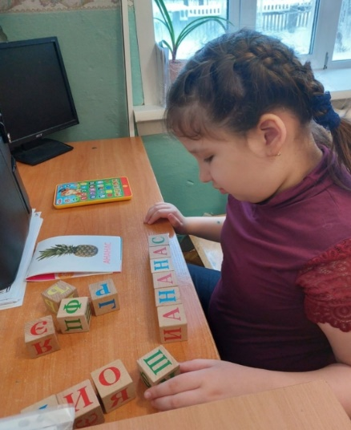
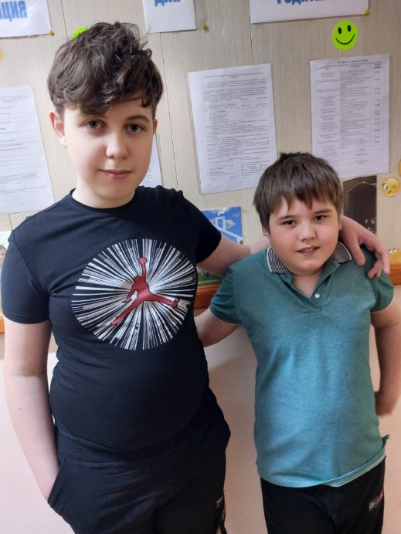
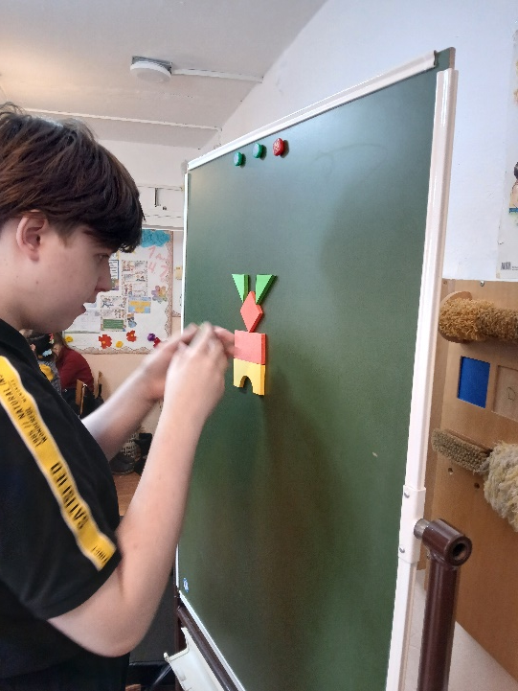
Особенности организационной работы с детьми с расстройствами аутического спектра в МКОУ Тогучинского района «Тогучинская школа для обучающихся с ОВЗ»

Slide 2
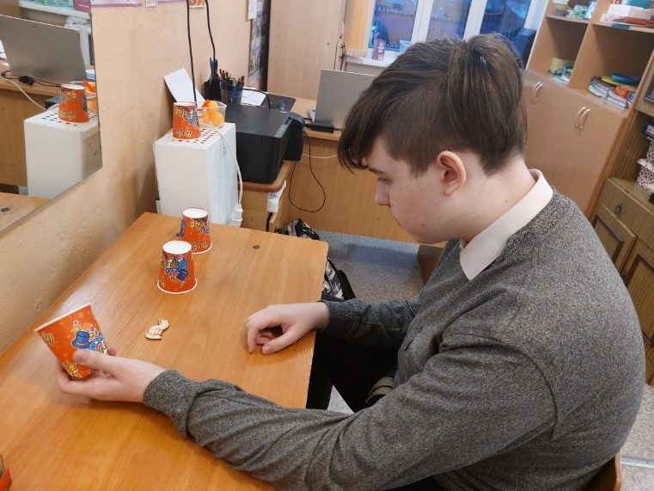
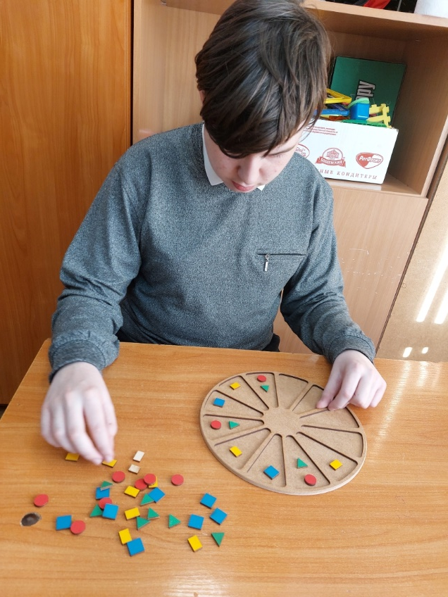
Аутизм — особенность психического развития человека. Аутизм (от греч. autos – сам) представляет собой отрыв от реальности, отгороженность от окружающего мира.
То есть ребенок - аутист находится как бы сам в себе, он отгорожен от окружающего мира стеной, оторван от реальности и не может адекватно на нее реагировать. Отсюда и расстройства речи, моторики, стереотипность деятельности и поведения, приводящие таких детей к социальной дезадаптации.

Slide 3
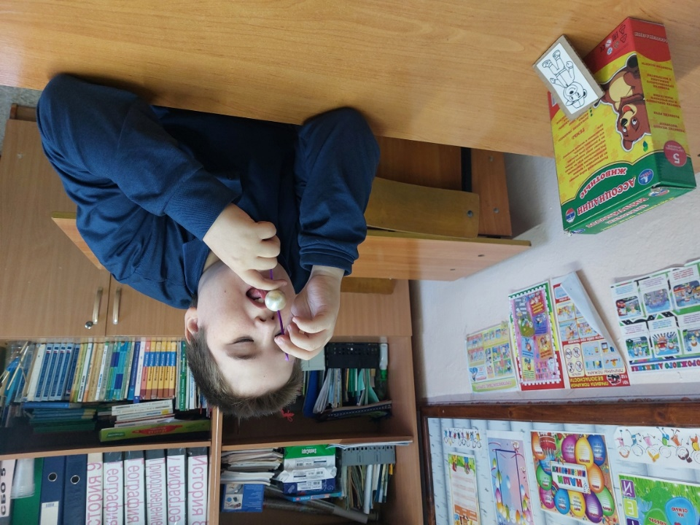
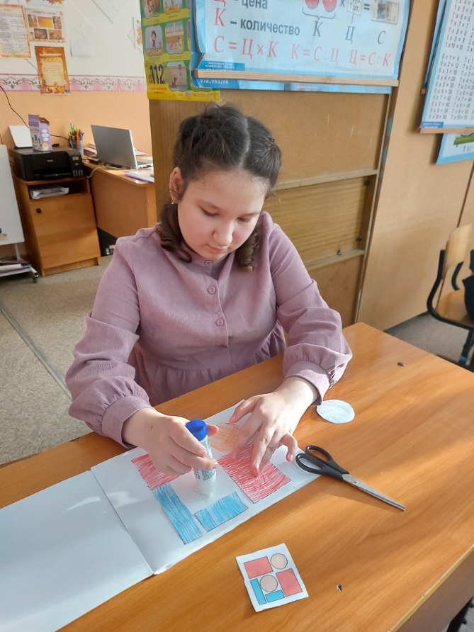
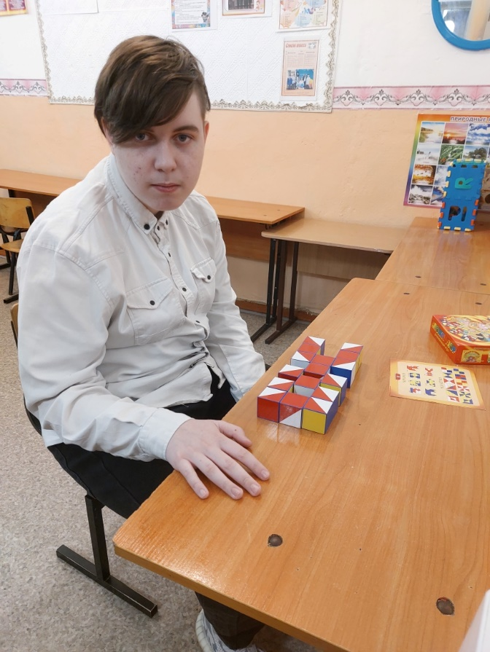
На сегодняшний день в образовательной организации обучаются дети с РАС по варианту 8.3. и 8.4. Трое обучающихся обучаются в школе, трое обучаются на надомном обучении.

Slide 4
4 основные группы РДА
(расстройства аутического спектра)
Группы РДА I – наиболее тяжелая форма аутизма. Характерные признаки: эмоциональный контакт со взрослыми отсутствует; реакция на внешние раздражители слабы; может присутствовать мутизм; типична мимическая маска глубокого покоя; характерно полевое поведение (бесцельное перемещение по комнате); избегание сильных стимулов, вызывающих страх (шум, яркий свет, прикосновение и т.д.).

Slide 5
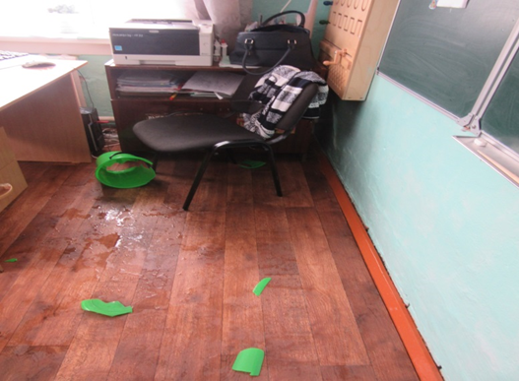
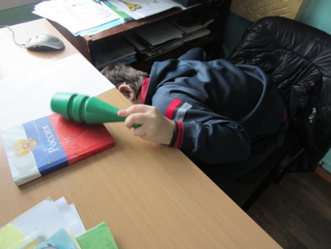
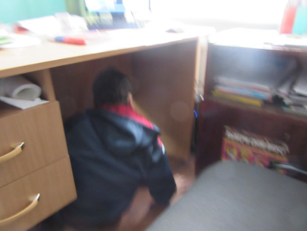
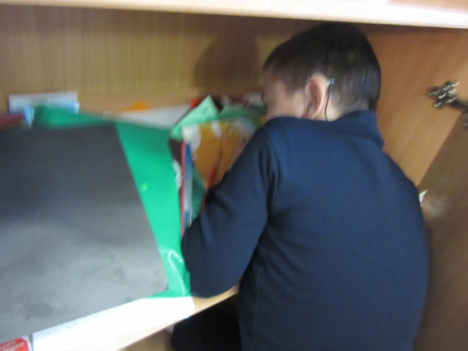
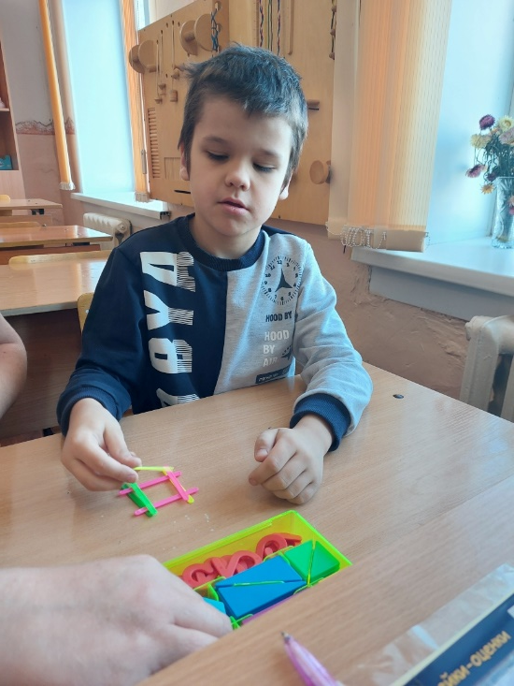
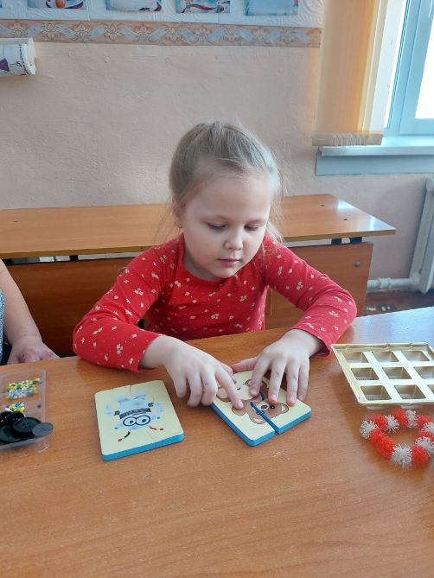
К 1 группе мы относим детей, обучающихся на надомном обучении.

Slide 6
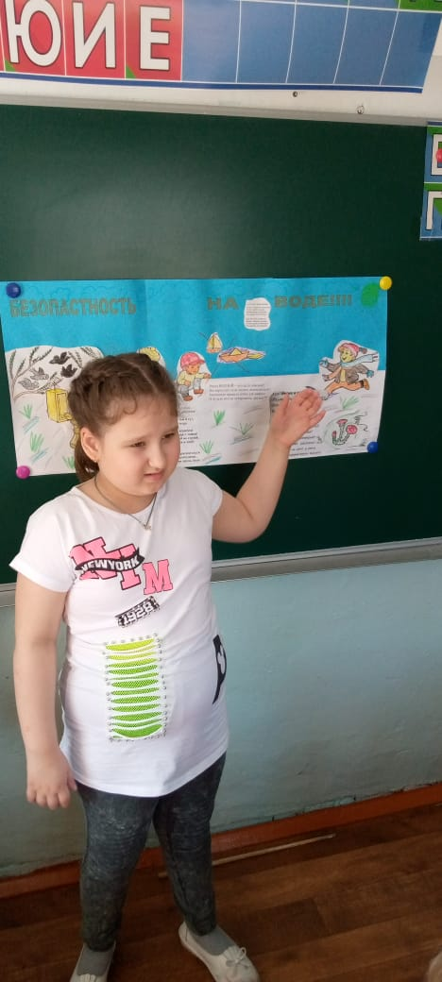
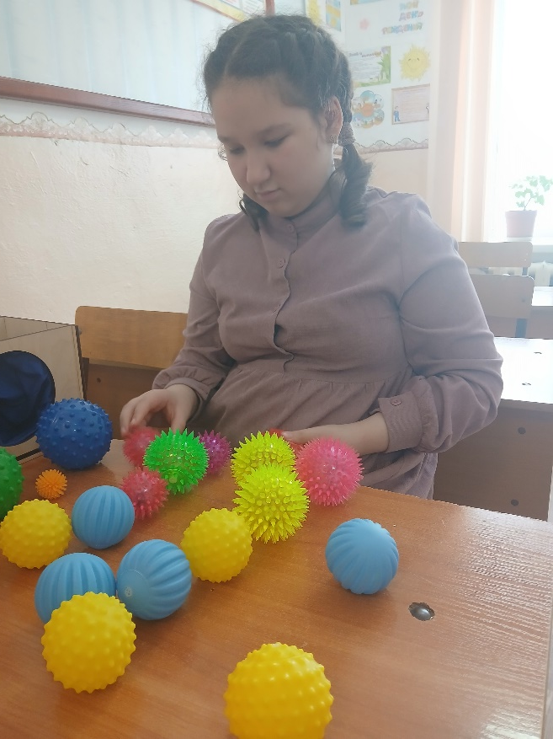
II ГРУППА
Характерные признаки: присутствует реакция на неприятные физические ощущения (боль, холод, голод); в речи преобладают однотипные штампы-команды; возможно выполнение просьб матери, учителя; чрезмерная привязанность к матери; сочетание эмоциональной холодности к окружающим с повышенной чувствительностью; стереотипные действия, направленные на стимуляцию органов чувств; стимулирование вестибулярного аппарата раскачиванием, подпрыгиванием и т.д.; ритуализация повседневной жизни (всегда должна быть первой).

Slide 7
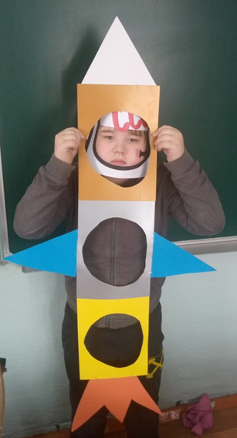
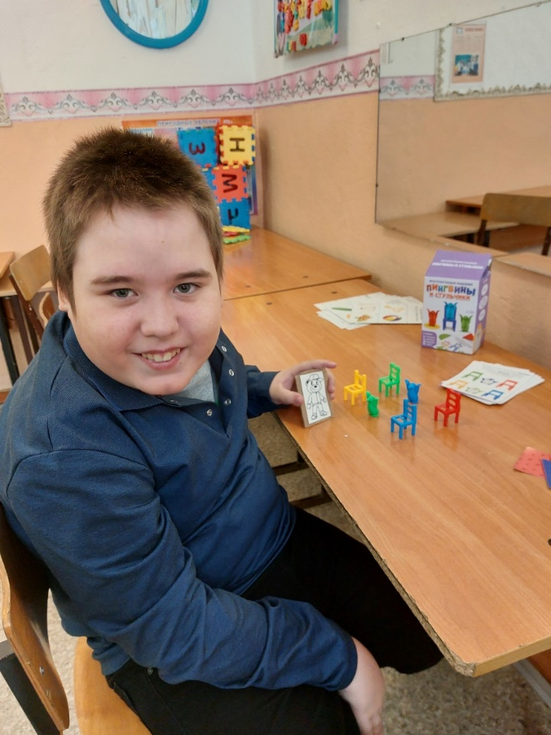
III ГРУППА
Характерные признаки: наличие речи в виде эмоционально насыщенного монолога; способность выразить свои потребности посредством речи; конфликтность; поглощенность одним и тем же занятием; большой словарный запас “книжного характера”; парадоксальное сочетание тревожности и пугливости. Использует ежедневные «ритуальные стимуляторы», они его успокаивают, придают сил и позволяют чувствовать себя в безопасности (смайлик, белочка, солнышко, девочка, мишка Барни).

Slide 8
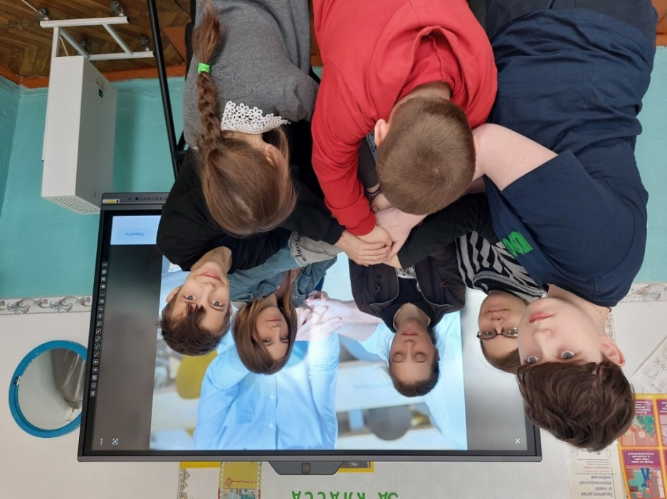
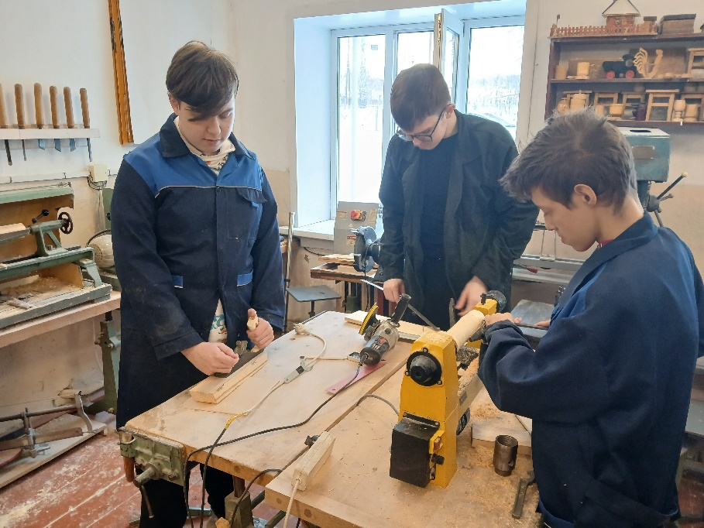
IV ГРУППА
Характерные признаки: способность к общению; интеллектуальные функции сохранны; чрезмерная потребность к защите и эмоциональной поддержке со стороны матери (гиперопека матери, встречает с автобуса в 9 классе);присутствие ритуальных форм поведения; круг общения ограничен близкими взрослыми; трудности в усвоении двигательных навыков.

Slide 9
Особенности коррекционной работы специалистов (учитель-логопед, педагог-психолог) с обучающимися РАС
Дети с РАС обучаются по индивидуальным программам коррекционной направленности. Специалисты и учителя нашей школы постоянно проходят курсы повышения квалификации. Работа специалистов построена в одном направлении с каждым обучающимся.
Цель: максимальная коррекция недостатков познавательных и эмоциональных процессов, моторных и сенсорных функций обучающихся с нарушением интеллекта, на основе создания оптимальных условий познания ребёнком каждого объекта, его свойств, качеств, признаков; дать правильное многогранное представление об окружающей действительности, способствующего в оптимизации психического развития ребёнка и более эффективной социализации его в обществе.

Slide 10
Задачи:
-Способствовать полноценному психическому и личностному развитию школьника, коррекция недостатков познавательной деятельности обучающихся путём целенаправленного систематического развития у них правильного восприятия цвета, формы, величины, пространственного расположения предметов;
-Выявить психологические причины, вызывающие затруднения в процессе адаптации обучающихся к школьному обучению;
-Развивать способность учащихся к обобщениям, содействовать развитию у обучающихся аналитико-синтетической деятельности, умения сравнивать, классифицировать;
-Научить обучающихся сочувствовать другим, сверстникам, взрослым и живому миру; снижать уровень агрессивности;
-Снижать эмоциональную напряженность обучающихся; создавать ситуацию успеха;
-Изучать индивидуально-психофизические особенности обучающихся;
-Способствовать развитию мелкой моторики пальцев рук и речи обучающихся, исправлять недостатки их общей моторики, совершенствовать их зрительно- двигательную координацию и ориентацию в пространстве.

Slide 11
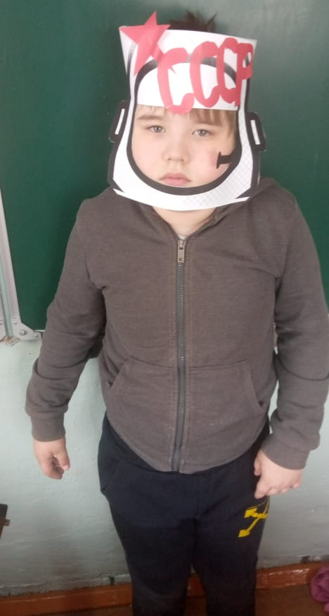
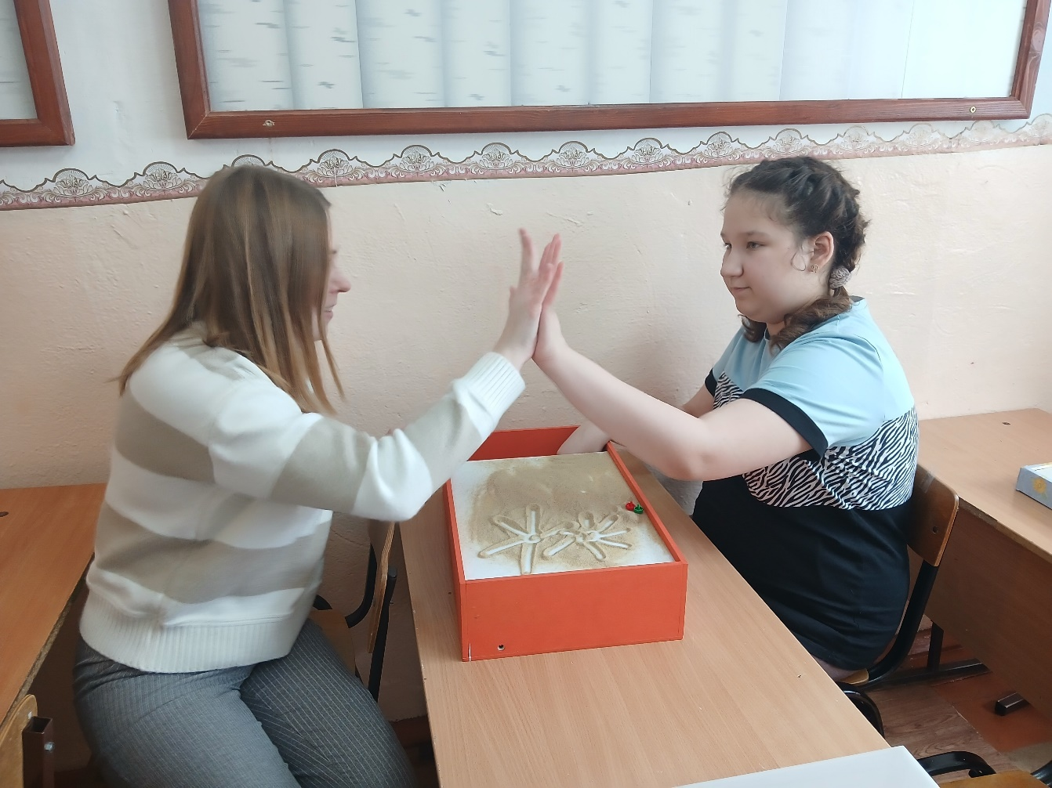
Коррекционные занятия специалистов направлены на:
Установление зрительного контакта с собеседником

Slide 12
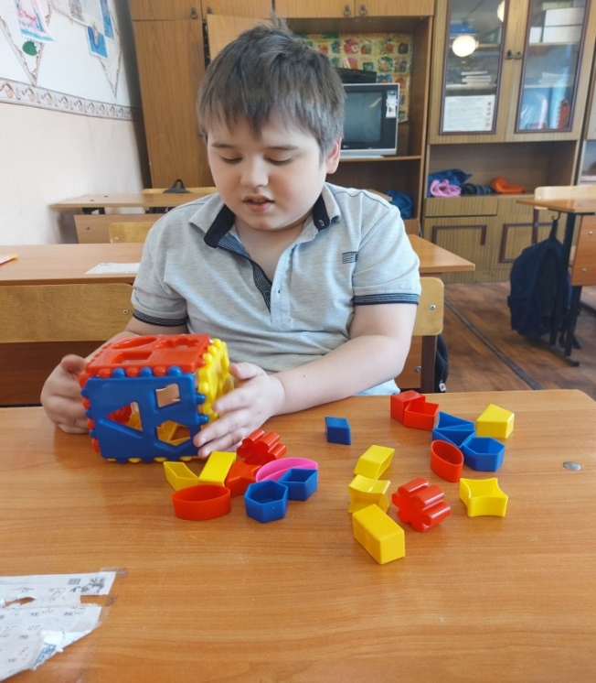

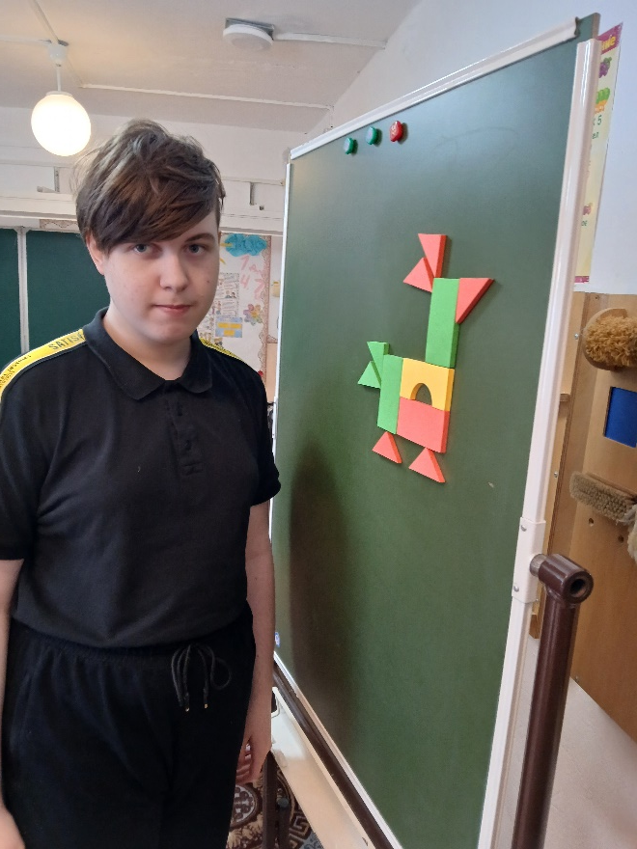
Фиксирование внимания на предлагаемые предметы (развитие правильного восприятия цвета, формы, величины, пространственного расположения предметов)

Slide 13
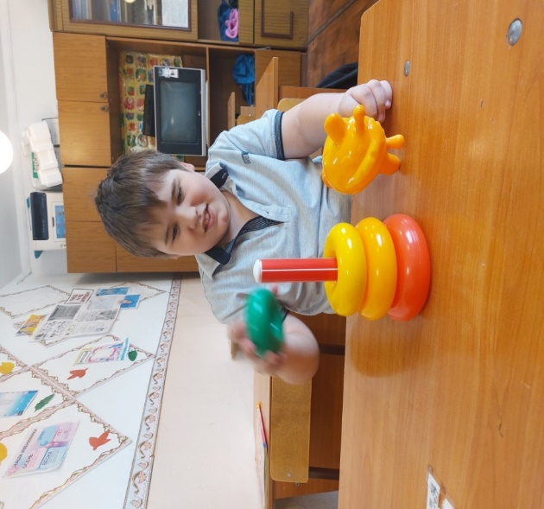
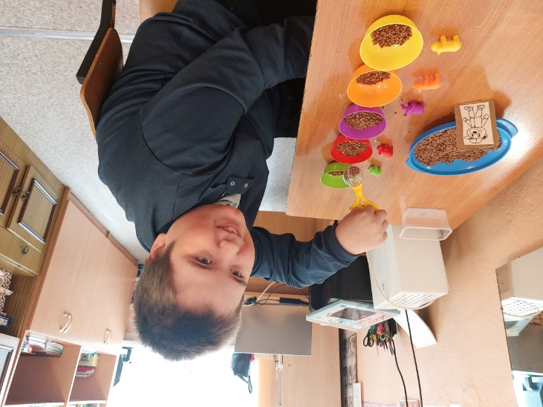

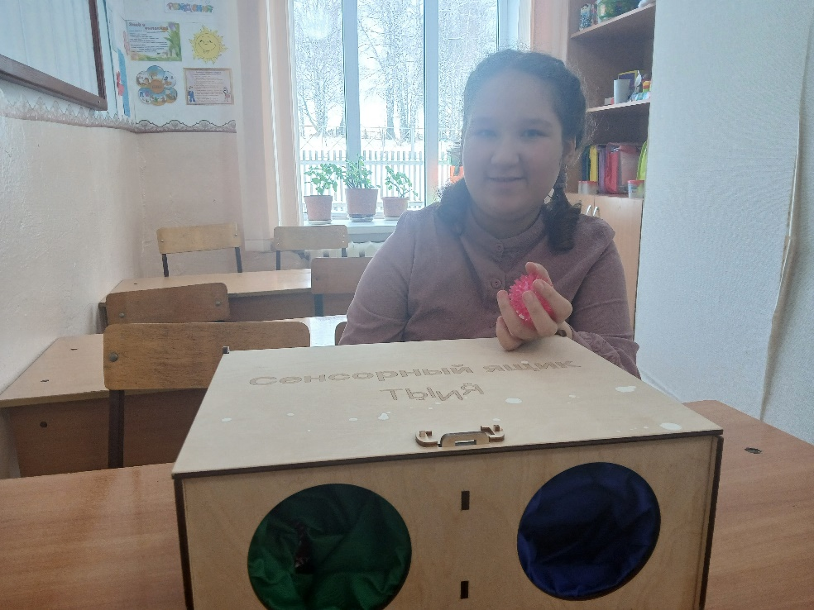
Выполнение действий с предметами ( развитие сенсорного восприятия)

Slide 14
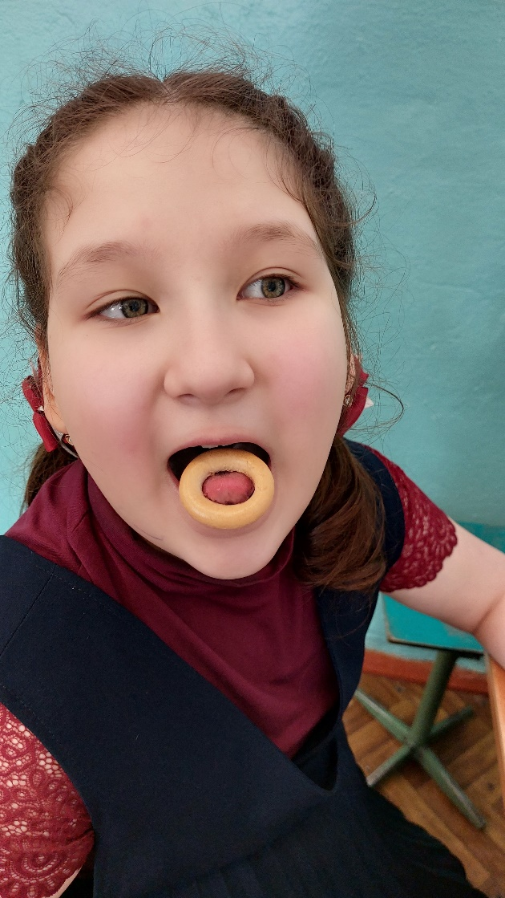
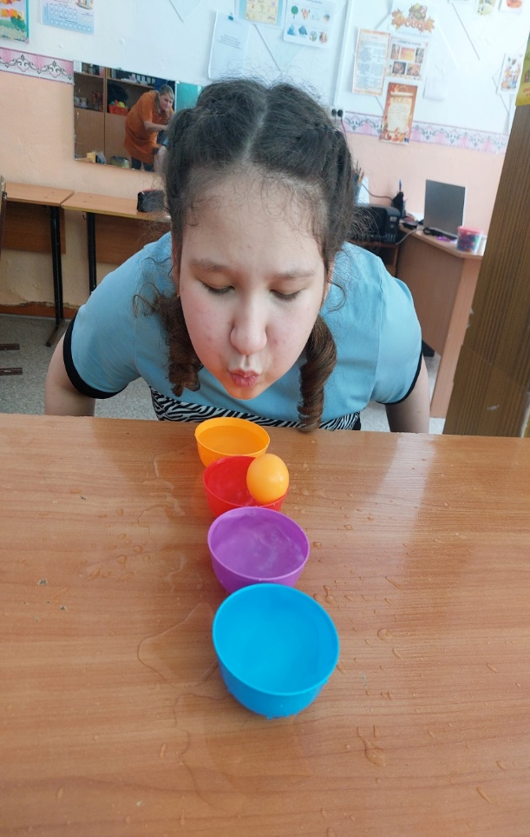
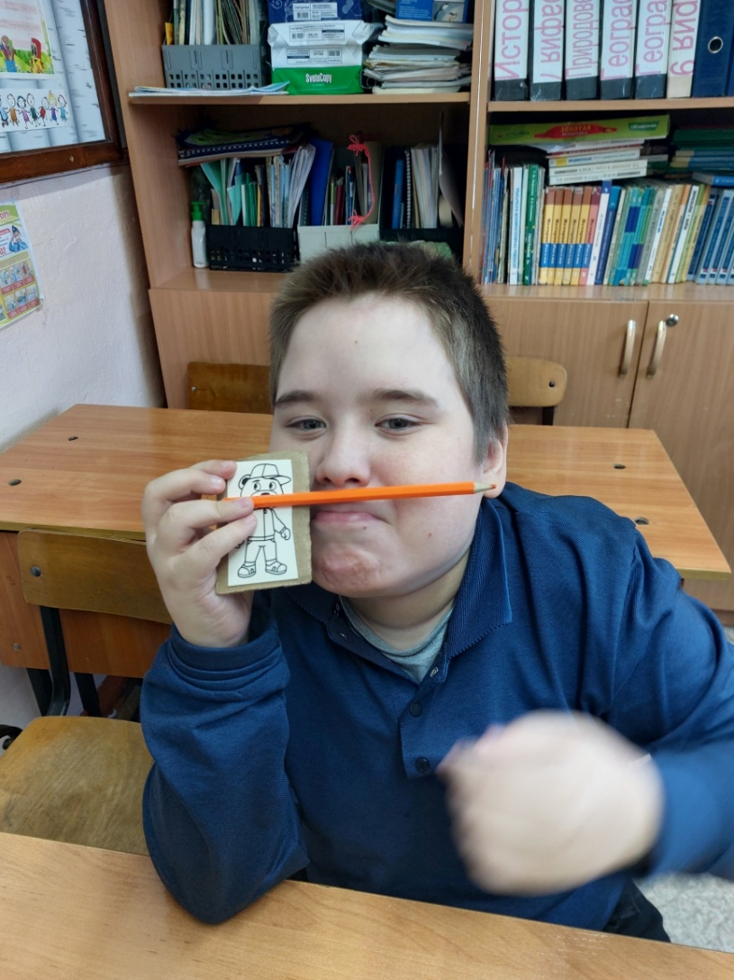
Развитие артикуляционного праксиса

Slide 15
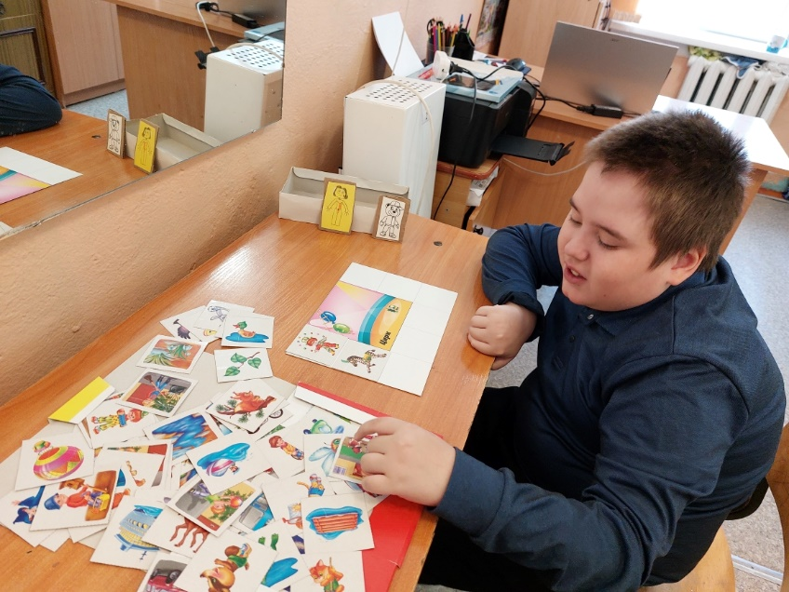
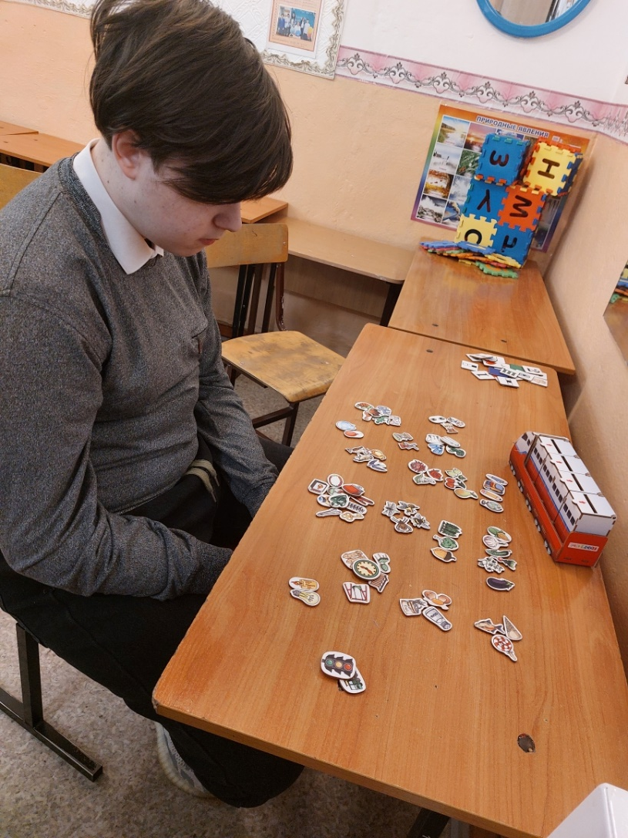
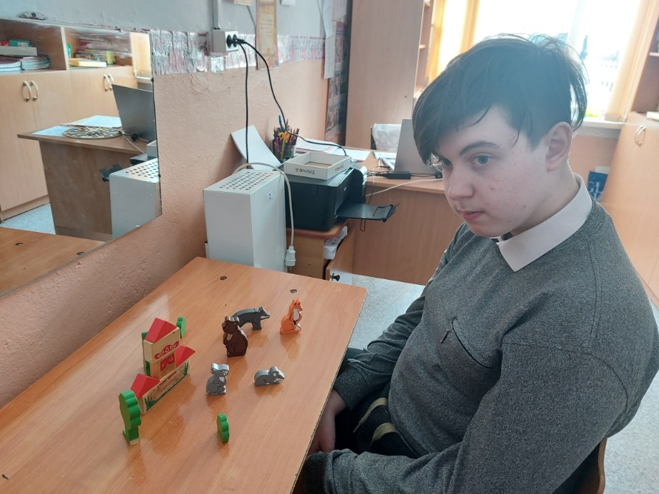
Накопление словаря

Slide 16
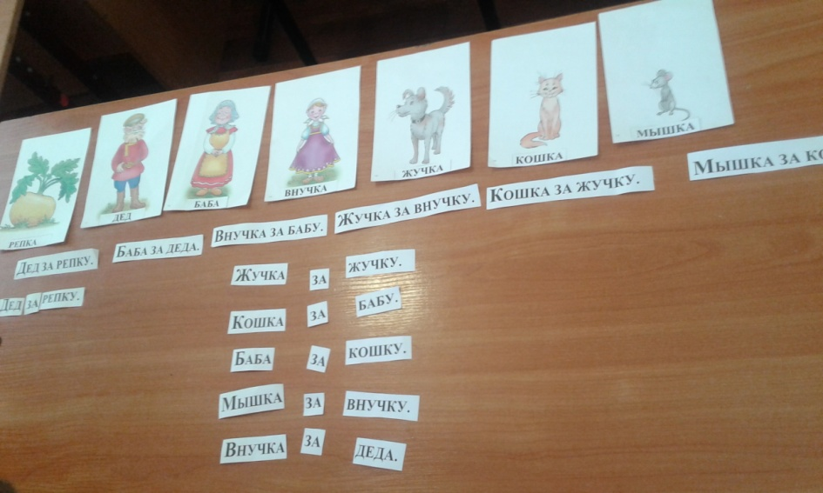
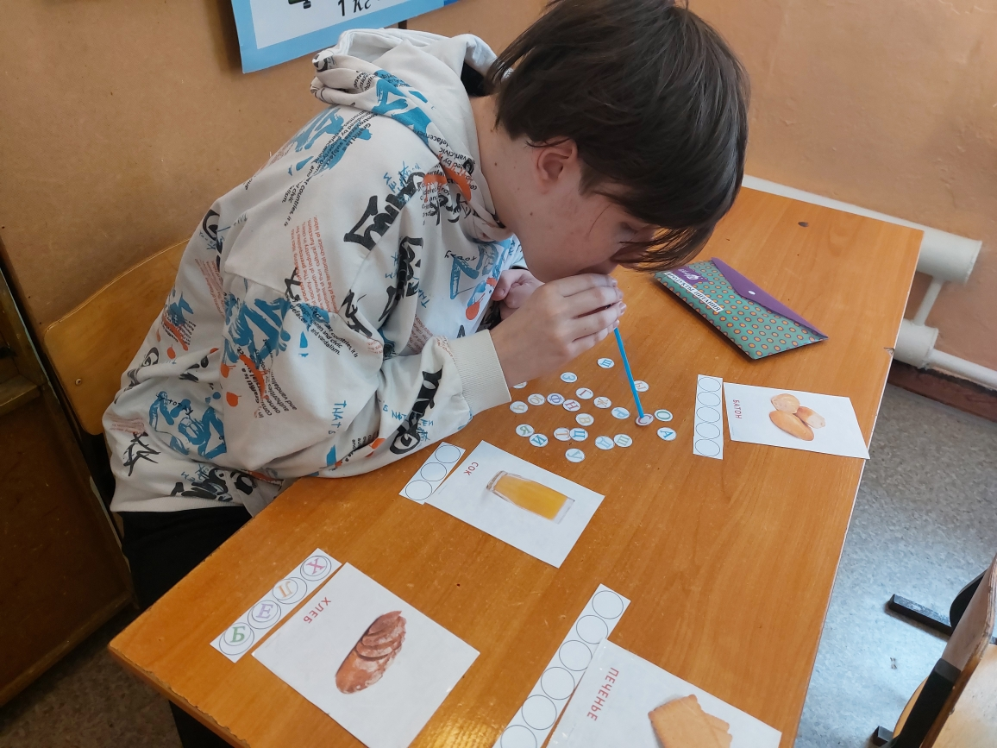
Понимание слов, обозначающих объекты, их признаки, действия, явления природы с помощью учителя и наглядного материала.

Slide 17
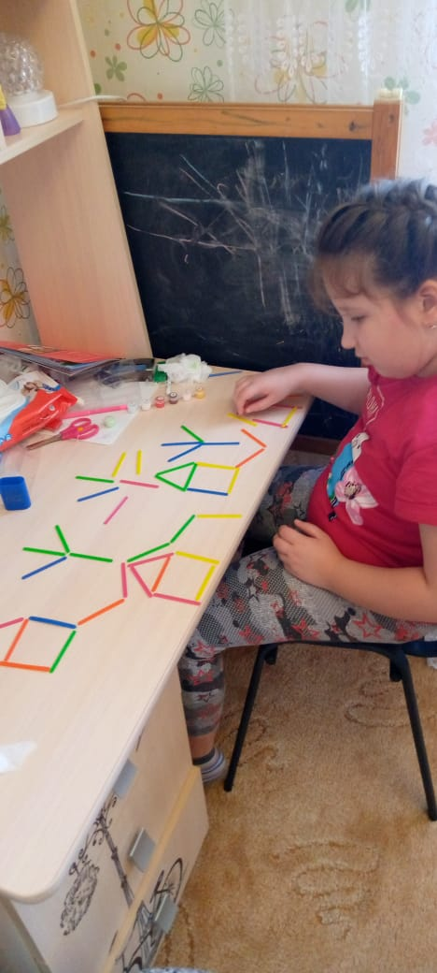
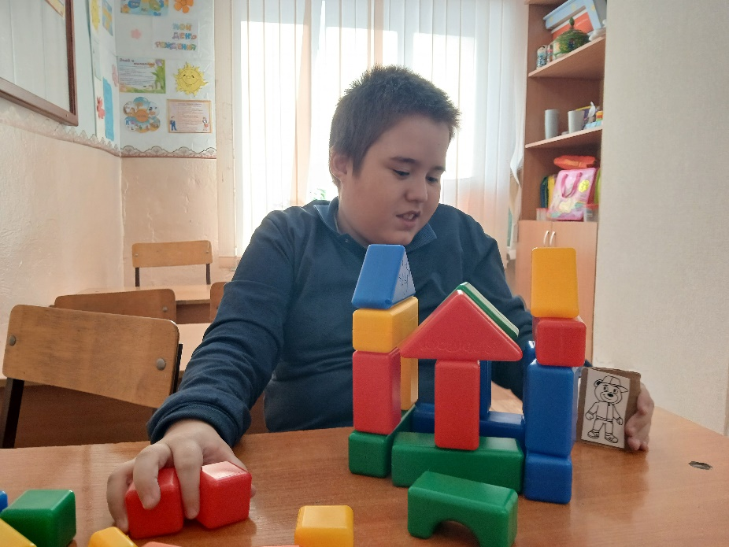
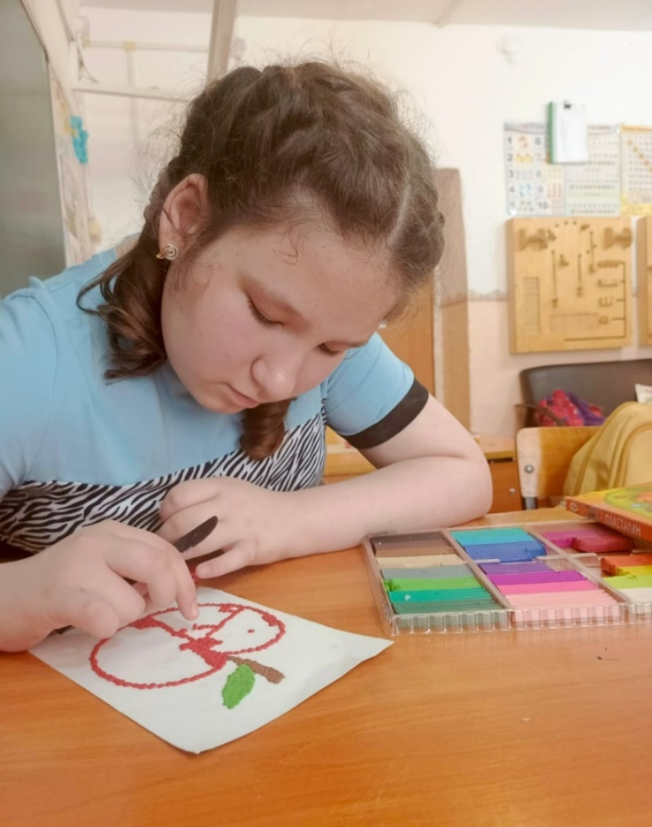
Складывание фигур из счетных палочек, (мозаика, пазлы, прищепки) по показу, образцу, словесной инструкции взрослого. Развитие тактильно- двигательного восприятия, определение на ощупь плоскостных и объемных фигур и предметов, их величины. Работа с пластилином.

Slide 18
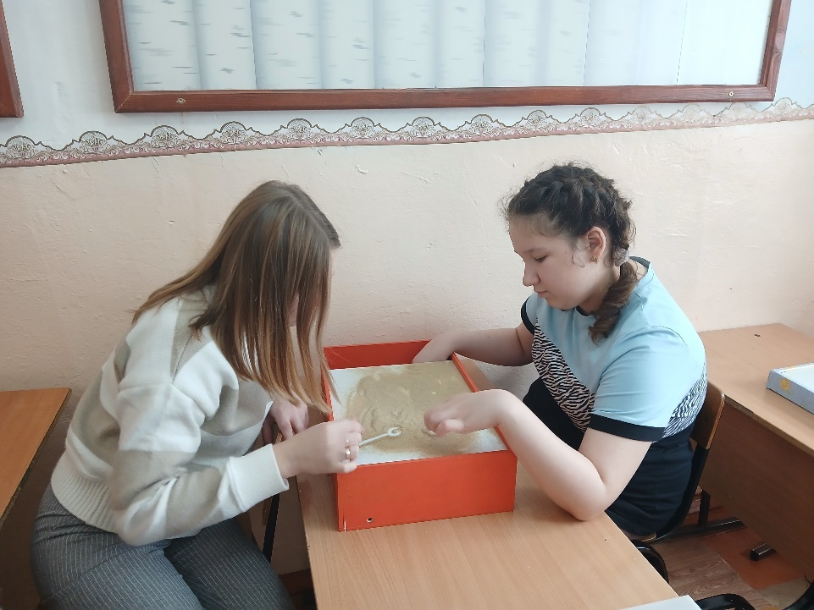
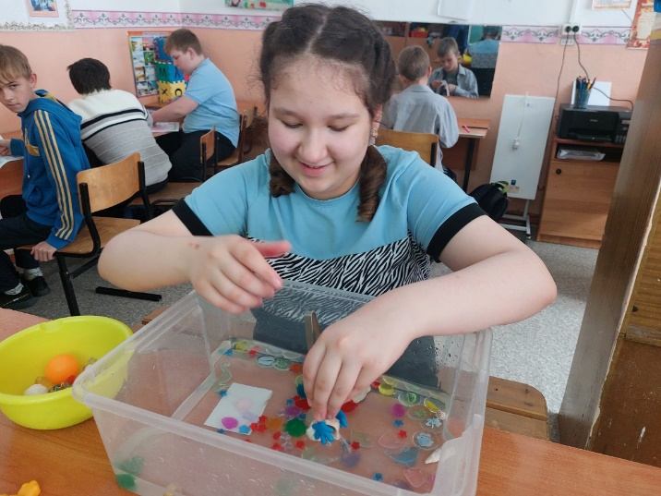

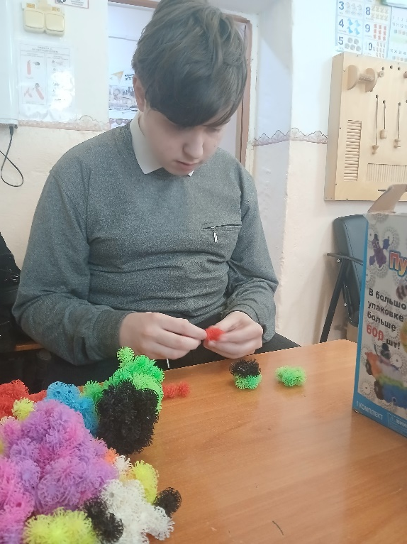
Развитие мелкой моторики

Slide 19
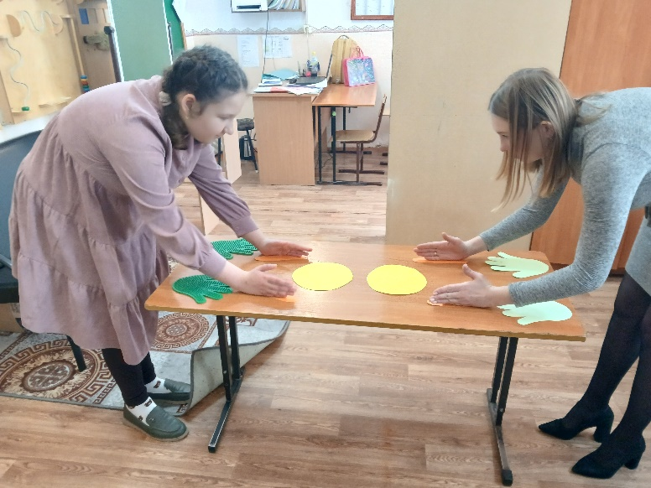
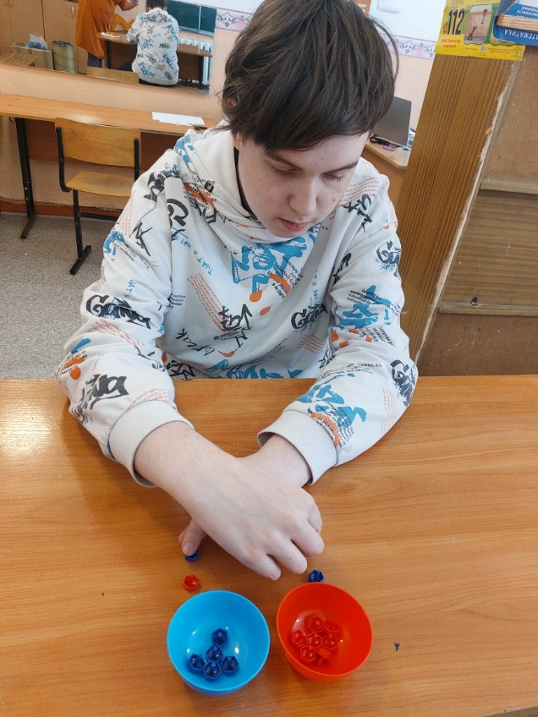
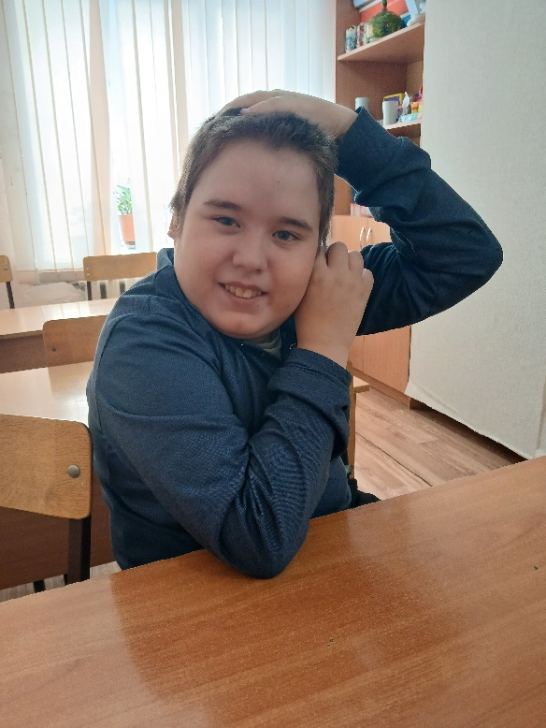
Нейроупражнения.
Это комплексы упражнений, которые направлены на синхронизацию работы правого и левого полушарий. (Развитие логики, мышления, внимания, память)

Slide 20
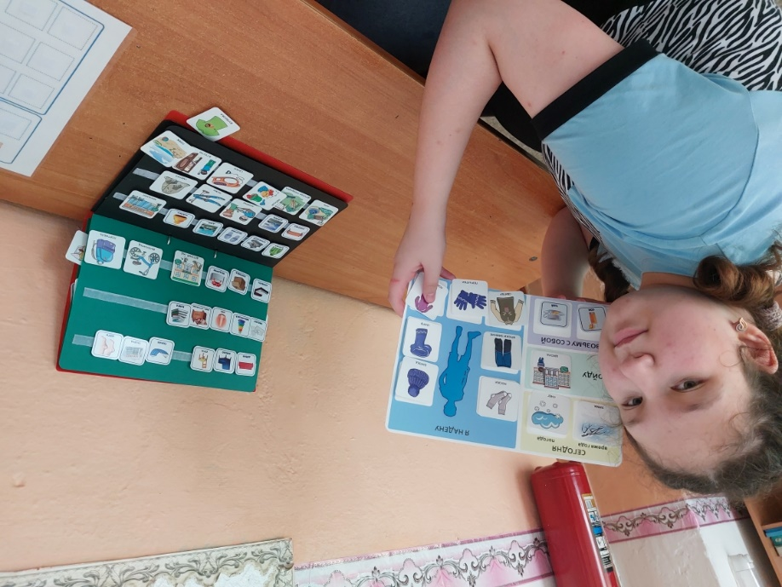
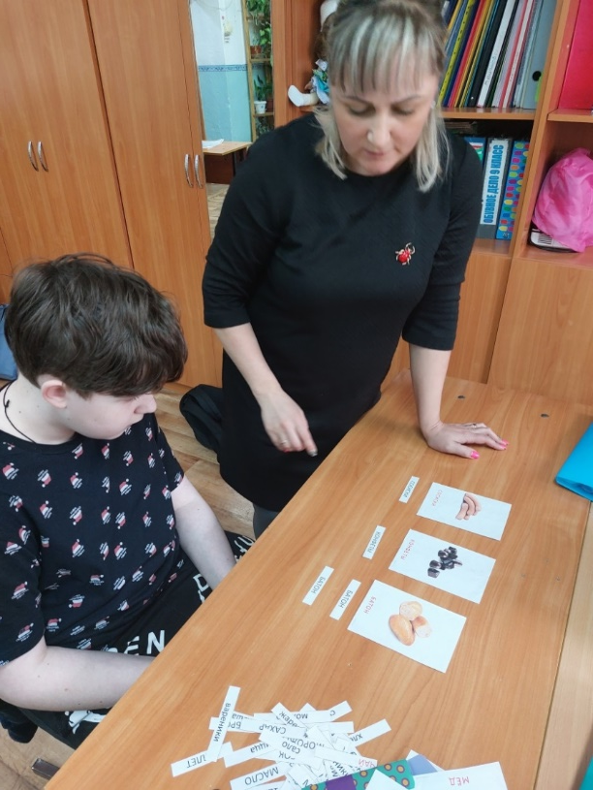
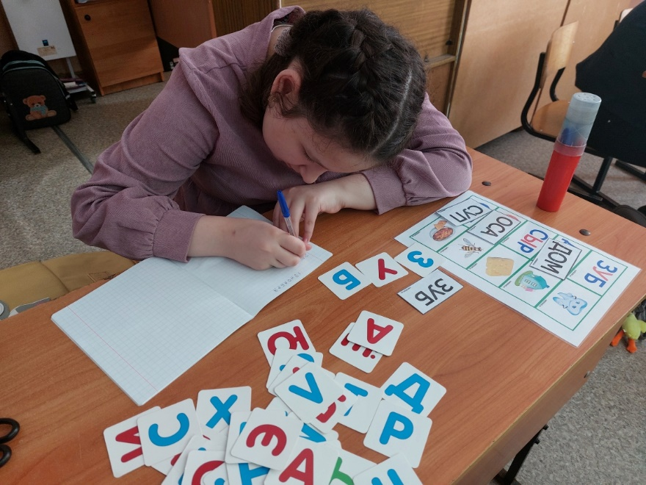
Использование карточек с напечатанными словами как средства коммуникации по последовательной инструкции(формирование простой фразы)

Slide 21
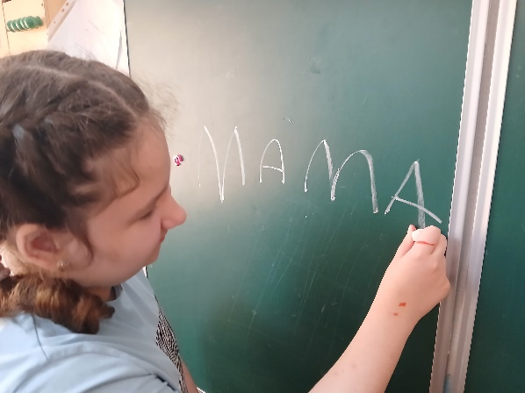
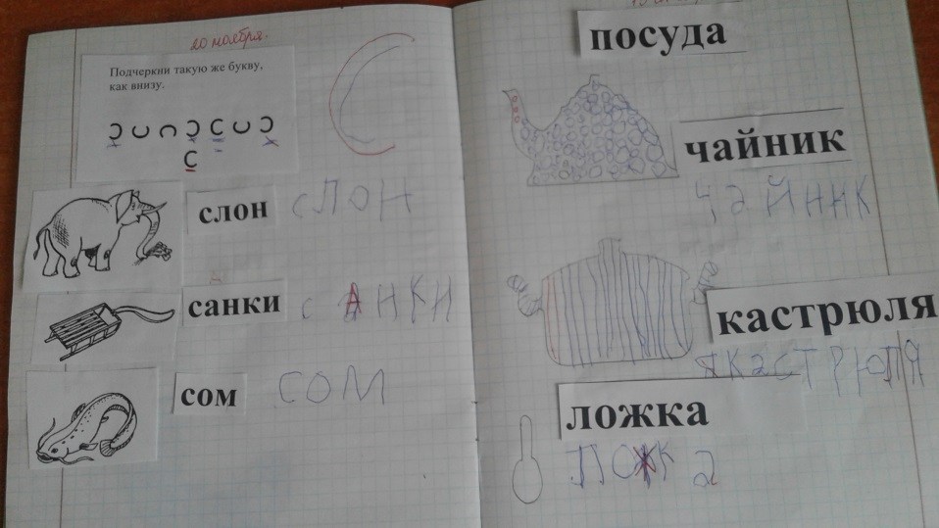
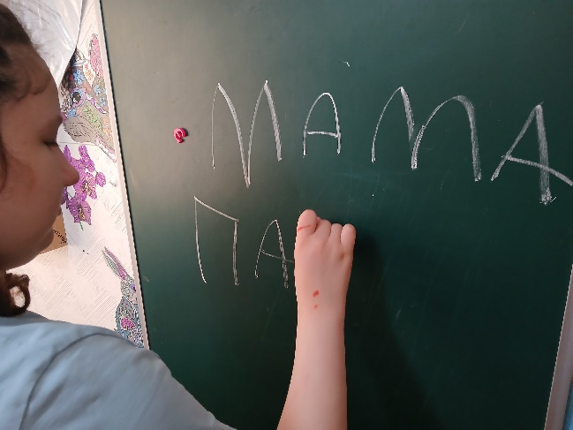


Печатание по образцу

Slide 22



Формирование навыков чтения

Slide 23
Вывод:
Взаимодействие специалистов в школе позволяет существенно повысить результативность коррекционно- развивающей работы на всех уровнях сопровождения, так как при составлении индивидуальной программы развития ребёнка, всеми специалистами подбираются единые требования к процессу самих занятий.
Благодаря коррекционно-развивающим занятиям и тесному взаимодействию всех участников педагогического процесса возможно успешное формирование личностной готовности детей с нарушением развития РАС к школьному обучению, социализации и адаптации их в обществе.

Slide 24


Slide 25


Slide 26


Slide 27

СПАСИБО ЗА ВНИМАНИЕ!

